Slide 1
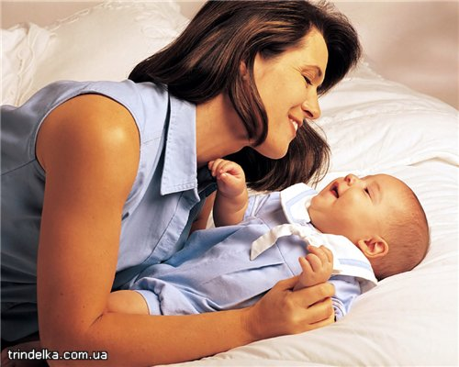
Детский проект
«Мамочка моя»

Slide 2
Тип проекта:
Информационно – творческий
Проект разработали
Музыкальный руководитель,1 квалификационной категории,
Хоботова Галина Андреевна.
Воспитатель Дадыкина Мария Алексеевна.
Участники проекта:
Дети старшей группы МБОУ «Ольховская прогимназия».
Активные родители.

Slide 3
Цель проекта:
Воспитание глубокого чувства любви
И привязанности к самому близкому
и родному человеку – маме через средства
музыкальной и художественной выразительности.
Задачи:
Закрепление навыков выразительного чтения стихов
и пения через публичное выступление.
Развивать эмоциональную сферу детей через театральную
деятельность.
Совершенствовать навыки культуры поведения
Развивать творческие способности в детях.
Воспитываем интерес к музыкальным произведениям через
художественные занятия и просмотр мюзикла «Мама».

Slide 4
Актуальность:
Мама играет важную роль в жизни каждого человека.
Развитие отношений между ребёнком дошкольного возраста и матерью имеет большое значение для развития личности ребёнка.
К сожалению, часто любовь мамы дети связывают только с материальными ценностями, а не с духовными, что впоследствии проводит к ссорам, недопониманию и замкнутости детей.

Slide 5
Аннотация проекта:
Данный проект предназначен для воспитания в детях чувства уважения, любви к
родным, близким людям – к маме. Для развития эмоциональной сферы детей через
художественную, музыкальную и театрализованную деятельность.
Регламентированная деятельность
Музыкальная и художественная деятельность
Частично-регламентированная деятельность
Беседы на тему «Моя мама», просмотр мультфильма «Мамонтёнок», просмотр мюзикла «Мама», сказка «Марья искусница» режиссер Александр Роу. Чтение художественной литературы: «Волк и семеро козлят» , С.Л. Прокофьевой «Сказка о маме». Заучивание стихотворений о маме. Совместно – художественная деятельность « Мама для мамонтёнка». Оформление фото – альбомов «Мамочка моя». Рассматривание картины «Мама». Творческая деятельность «Портрет мамы», «Подарок маме», «Наш дом». Оформление выставки рисунков «Как люблю тебя я, МАМА!». Оформление книжного уголка «сказки о маме». Оформление музыкального уголка «Любимые песни мамы». Проведение сюжетно – ролевой игры «Дочки – матери». Знакомство с музыкальными этюдами «Настроение мамы». Проведение тематического развлечения «Тепло сердец любимых мам».

Slide 6
Реализация проекта:
Проект рассчитан на месяц
(с 01ноября по 01 декабря 2016года).
Основные направления деятельности:
Образовательная:
Воспитание уважения и бережного и заботливого отношения к своей маме
Совершенствовать навыки культуры поведения
Развивать творческие способности
Практическая:
Беседы, творческая деятельность на музыкальных и художественных занятиях,
просмотр иллюстраций, детских фильмов «Мама», «Марья искусница», мультфильма
«Мамонтёнок», участие в музыкальном развлечении к дню матери «Тепло сердец
Любимых мам».
Творческая:
Оформление фото – альбома «Мамочка моя», оформление выставки рисунков «Как
люблю тебя я мама!», подготовка атрибутов к развлечению «Тепло сердец любимых мам».

Slide 7
Этапы проекта:
Этапы работы | Содержание работы | Сроки выполнения | Ответственное лицо
Организационно- подготовительный | Изучение метод. литературы о маме, подбор стихов Беседа с родителями о содержании и реализации проекта Разработка конспектов, к занятиям, подбор материалов. | С 01.11.2016 г. по 14.11.2016 г. | Хоботова Г.А., Дадыкина М.А.
Основной | Реализация проекта | С 15.11.2016 г. по 25.11.2016 г. | Хоботова Г.А., Дадыкина М.А.
Заключительный | Обобщение результатов Анализ деятельности | С 28.11.2016 г. По 01.12.2016 г. | Хоботова Г.А., Дадыкина М.А.

Slide 8
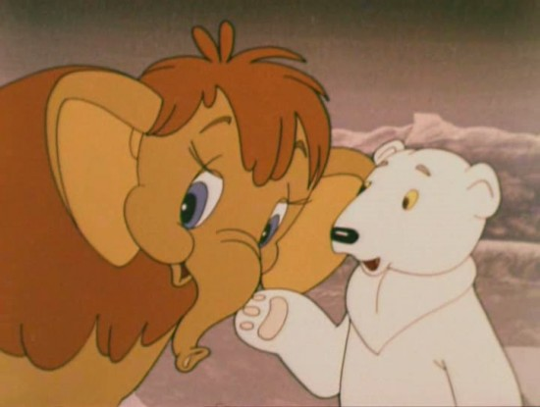
Ожидаемые результаты:
У детей расширятся представления о роли мамы в жизни каждого человека
Сформируются основы уважительного, бережного отношения к близким, родным людям
На музыкальных занятиях дети познакомятся с новыми песнями о маме, с новыми
танцами, музыкальными играми.
Дети смогу закрепить навыки выразительного чтения стихотворений и исполнения
песен посредством театральной деятельности и через тематическое развлечение,
посвящённое Дню Матери «Тепло сердец любимых мам».
Расширится эмоциональный мир у детей через просмотр мультфильма «Мамонтёнок», детского фильма - мюзикла «Мама», сказки «Марья искусница»
Сформируется интерес к маме посредством создания фото – альбомов «Мамочка любимая», через художественное совместное творчество родителей с детьми «Наш дом», «Подарок маме», через тематическую выставку «Как люблю тебя я мама!»
Дети познакомятся с образом мамы посредством чтением «Сказка о маме»
С.Л. Прокофьевой; сказки «Волк и семеро козлят».

Slide 9
Критерии диагностики:
1. Ребёнок с удовольствием рассказывает о своей маме (родителях) | Всегда | Иногда | Редко
2. Уважительно и бережно относится к своей маме. Обращается ласково, используя ласковые слова. | Всегда | Часто | Грубит Капризничает
3. Ребёнок понимает роль мамы (родителей) в своей жизни | Да | Частично | Ошибочное
4. Ребёнок активно участвует в театральных постановках, сюжетно-ролевых играх, в развлечениях , музыкальных занятиях совместно с родителями (разучивают и выразительно исполняют песни) | С удов. | По настроению | Редко
5. Ребёнок выразительно и нежно переносит образ мамы в театральную, игровую деятельность. Использует песни о маме, колыбельные в играх. | С удов. Самостоятельно | Совместно со взрослыми | Только на занятиях Без желания
6. Активно участвует в совместно – творческой деятельности с мамой (родителями) | С удов. | По настроению | Иногда
7. Активно делится впечатлениями с мамой о своих впечатлениях, тех или иных происходивших с ним событий | Всегда | Часто | Замкнут Не разговорчив

Slide 10
Диагностика на начало проекта:

Slide 11
Перспективный план проекта
Дата проведения | Познавательная и творческая деятельность | Ответственные
С 01.11.2016 По 14.11.2016 | Изучение метод. Литературы о маме, подбор стихов Беседа с родителями о содержании и реализации проекта Разработка конспектов, к занятиям, подбор материалов Изготовление атрибутов к | Хоботова Г.А.
15.11.2011 | Беседа на тему: «Моя мама» Музыкально – тематическое занятие «Мамочка любимая» | Хоботова Г.А.
16.11.2011 | Просмотр мультфильма «Мамонтёнок» Совместно – художественная деятельность «Мама для мамонтёнка» Оформление фото – альбомов «Мамочка моя» Оформление музыкального уголка «Любимые песни мамы» | Хоботова Г.А.
17.11.2011 | Чтение художественной литературы Л.С. Прокофьевой «Сказка о маме» Заучивание стихотворений о маме | Хоботова Г.А., воспитатели
18.11.2011 | Музыкальное занятие Разучивание песен о маме Чтение художественной литературы «Волк и семеро козлят» | Хоботова Г.А., воспитатели

Slide 12
21.11.2011 | Просмотр мюзикла «Мама» Художественная деятельность (Рисование) «Подарок маме» Подготовка атрибутов к постановке сказки «Волк и семеро козлят» | Хоботова Г.А., воситатели
22.11.2011 | Музыкальное занятие Песни «Мама ночей не спит», «Мамочка любимая», «Праздник мам» Повторяем танцы: «Платочек», «Танец цветов», «Мамин вальс» Оформление книжного уголка в группах «Сказки о маме»; | Хоботова Г.А., воспитатели
23.11.2011 | Сюжетно – ролевая игра «Дочки – матери» с прослушиванием и пропеванием «Колыбельных» песен во время игры. Музыкальный этюд в совместной деятельности «Настроение мамы» | Хоботова Г.А.
24.11.2011 | Полихудожественное занятие «Мама» муз. П.И. Чайковского Совместно – художественная деятельность (Рисование) «Портрет мамы» Оформление выставки рисунков «Как люблю тебя я, Мама!» | Хоботова Г.А., воспитатели
25.11.2011 | Музыкальное занятие Повторение песен о маме Повторение танцев с платочком, «Мамин вальс»; муз. сюжетная игра «Волк и козлята» | Хоботова Г.А., воспитатели
28.11.2011 | Просмотр фильма – сказки «Марья искусница» режисёр Александр Роу Художественная деятельность по сказке | Хоботова Г.А., воспитатели

Slide 13
29.11.2011 | Театральная постановка «Волк и семеро козлят» | Хоботова Г.А.
30.11.2011 | Тематическое развлечение с родителями ко дню Матери «Тепло сердец любимых мам» Выставка рисунков «Как люблю тебя я, Мама!», Выставка художественного творчества детей и их родителей «Наш дом» | Хоботова Г.А., воспитатели
01.12.2011 | Презентация детского проекта «Мамочка моя» | Хоботова Г.А.

Slide 14
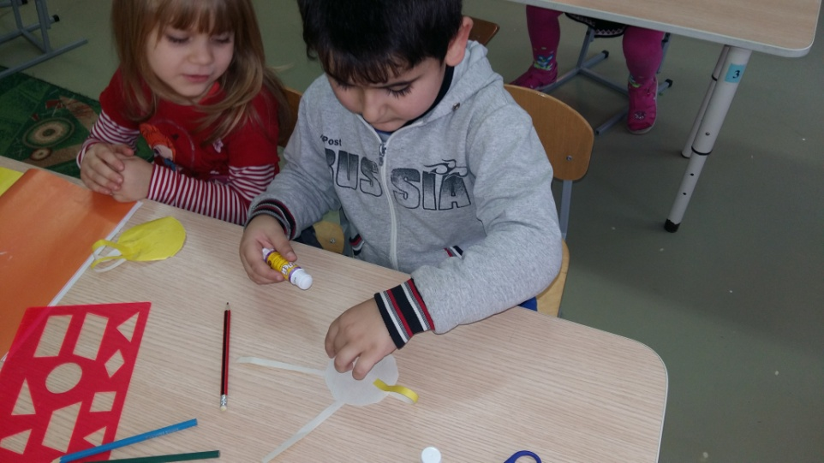
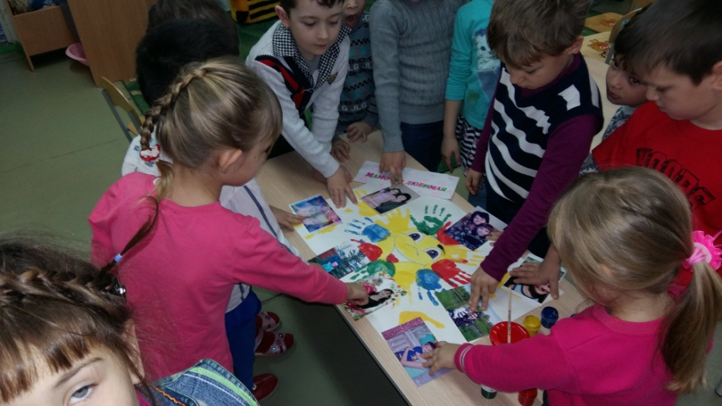
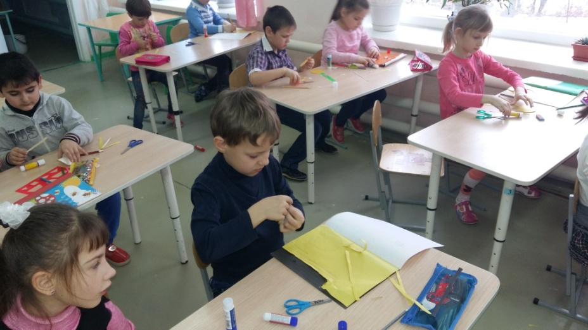
Художественное творчество «Мама»

Slide 15
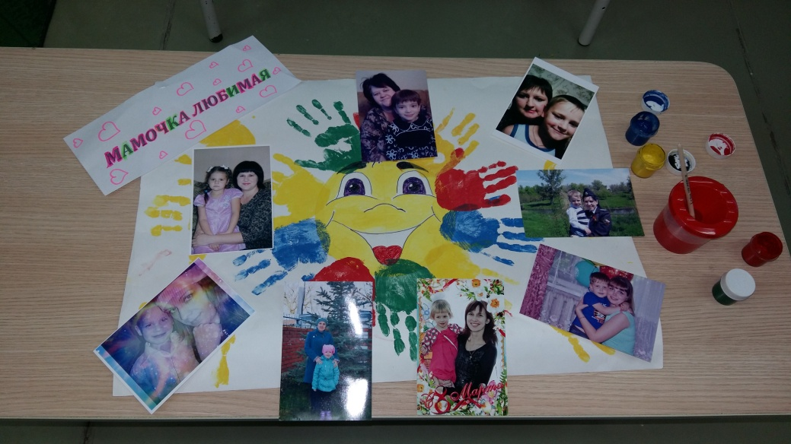
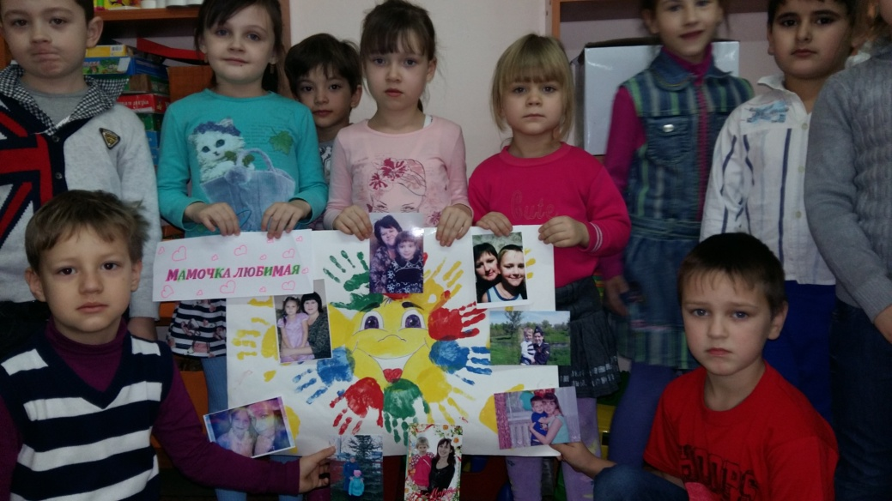
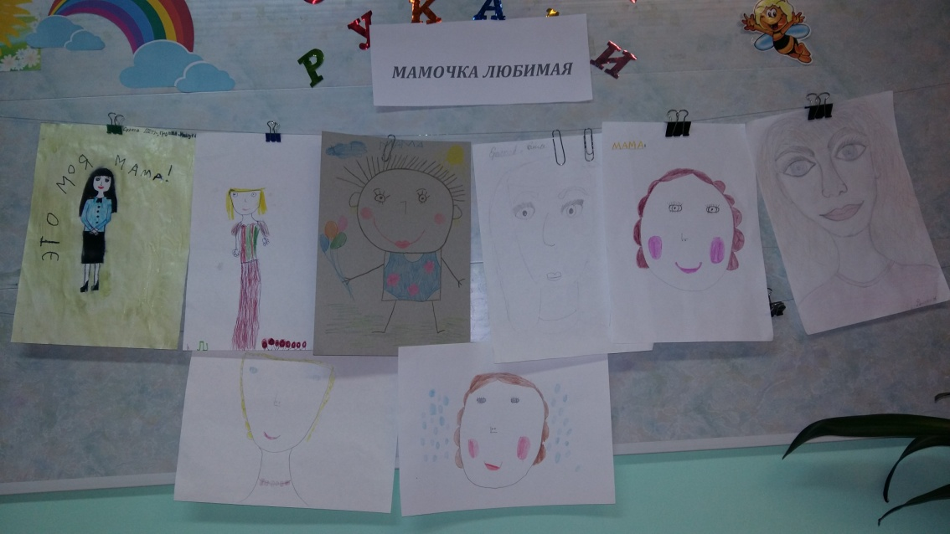
Оформление уголка «Мамочка моя»

Slide 16
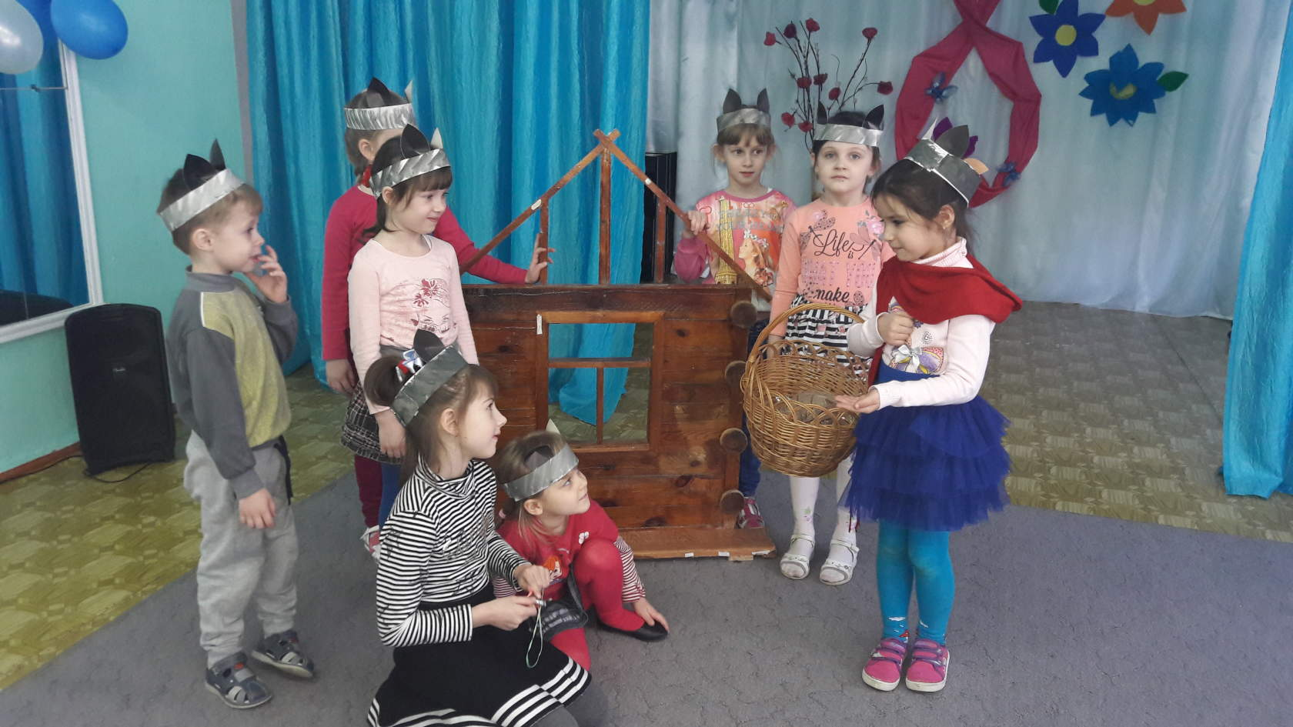
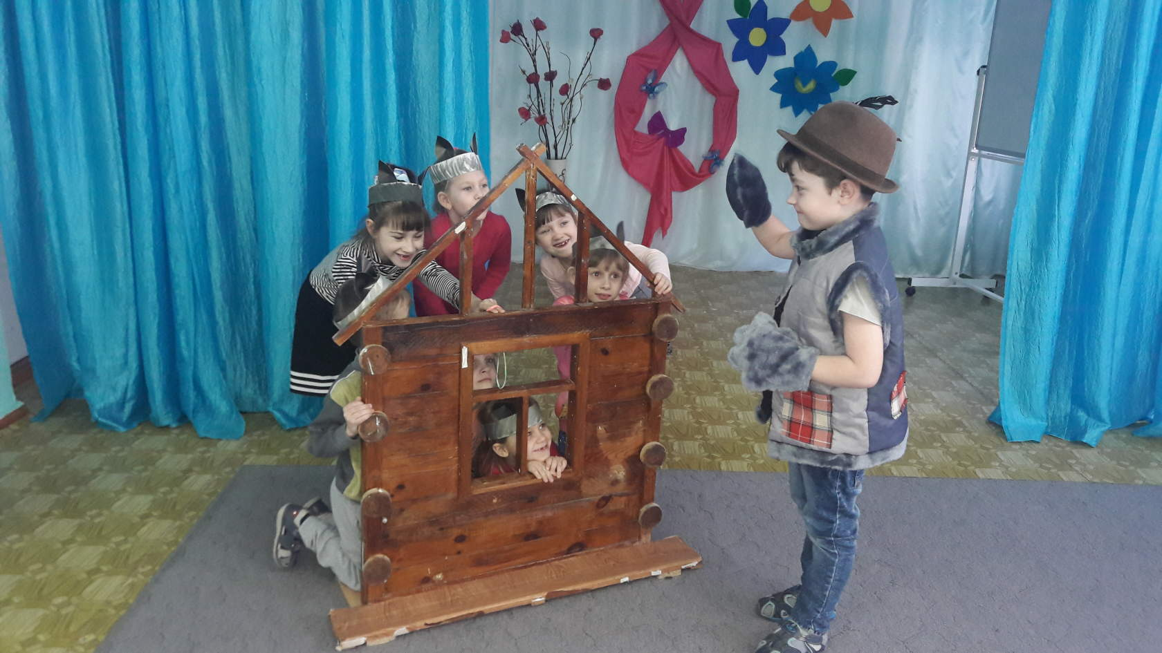
Музыкально – сюжетная игра «Волк и семеро козлят»

Slide 17
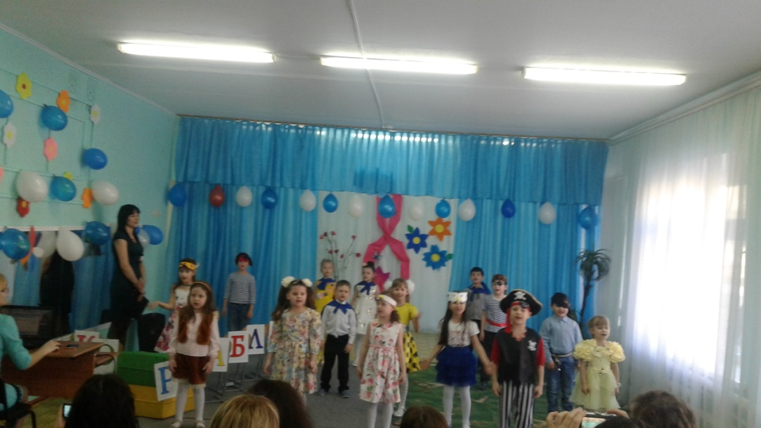
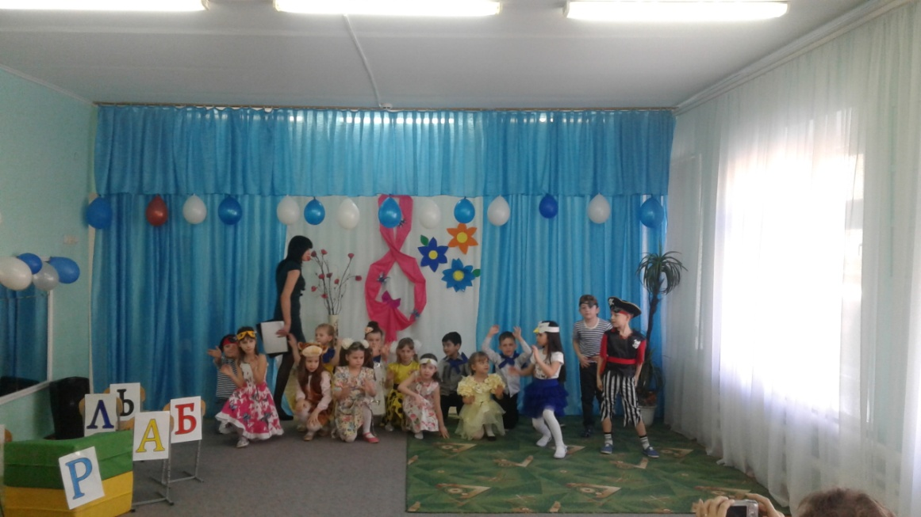
Театрализованное представление для мам
«Остров сокровищ»

Slide 18
Результаты проекта:
Дети не только познакомились с историей возникновения праздника «День матери», но и поняли, что доставлять радость так же приятно, как и получать подарки. Через художественную литературу и музыку дети приобрели богатый опыт, который способствовал развитию лучших нравственных качеств. Родители и дети смогли реализовать свои желания и возможности в художественном творчестве, утвердились во мнении, что МАМА – это главное слово на свете. Окончание проекта, показало высокий уровень взаимодействия воспитателей, детей и родителей.

Slide 19
Диагностика детей на конец проекта

Slide 20
Сравнительная диаграмма
Уровень эмоциональной активности по средством совместной деятельности
По сравнению с началом проекта вырос на 30%.

